Slide 1
Simple MRP
Group 5
53441301 กฤตนันท์ มณีรัตนาศักดิ์
53441312 ทวีศักดิ์ บัวทอง
53441315 ธราธร กลั่นจตุรัส
53441334 วิศรุต แก้วกระจาย
53441346 โสภณ ศิริโชติ

Slide 2
Overview
Simple MRP คืออะไร
การวางแผนความต้องการวัสดุเป็นการวางแผนการผลิตและควบคุมวัสดุที่อาศัยคอมพิวเตอร์เข้ามาช่วย จะเกี่ยวข้องกับการจัดตารางการผลิต และควบคุมวัสดุคงคลัง โดยทำหน้าที่เป็นกลไกในการปรับปรุงเปลี่ยนแปลงตารางการผลิตเมื่อมีการทบทวนแผนงานเกิดขึ้น นอกจากนั้นยังช่วยทำให้การคงคลังมีระดับต่ำสุด และจะมีวัสดุไว้ใช้ได้อย่างพอเพียงเมื่อต้องการ โดยจุดประสงค์หลักมีดังนี้
1. ทำให้เกิดความมั่นใจว่าจะมีสิ่งต่างๆ เหล่านี้ไว้ใช้อย่างพอเพียง เช่น วัตถุดิบ ส่วนประกอบ และผลิตภัณฑ์ที่ได้วางแผนการผลิตไว้ และที่จะต้องจัดส่งให้ลูกค้า
2. ทำให้มีการคงไว้ซึ่งระดับการคงคลังในปริมาณที่ต่ำสุดตลอดเวลา
3. เพื่อการวางแผนการผลิต
วัตถุประสงค์ในการ Present
  นำเสนอสิ่งที่ได้ทำมา
  เสนอปัญหาที่พบ
  แนวทางที่ได้ออกแบบและทดสอบ

Slide 3
Agenda
Simple MRP Project Plan
Development and Test Environment
Software Architecture
Simple MRP Program
Simple MRP Document
Lessen Learn

Slide 4
Simple MRP Plan
Project Plan

Slide 5
CASE Tools
IDE: Netbeans 6.9
Unit testing: JUnit
Project planning: MS Project
Configuration Management : Google Code
Version Controls: SVN (Subversion Controls )
Defect Tracking

Slide 6
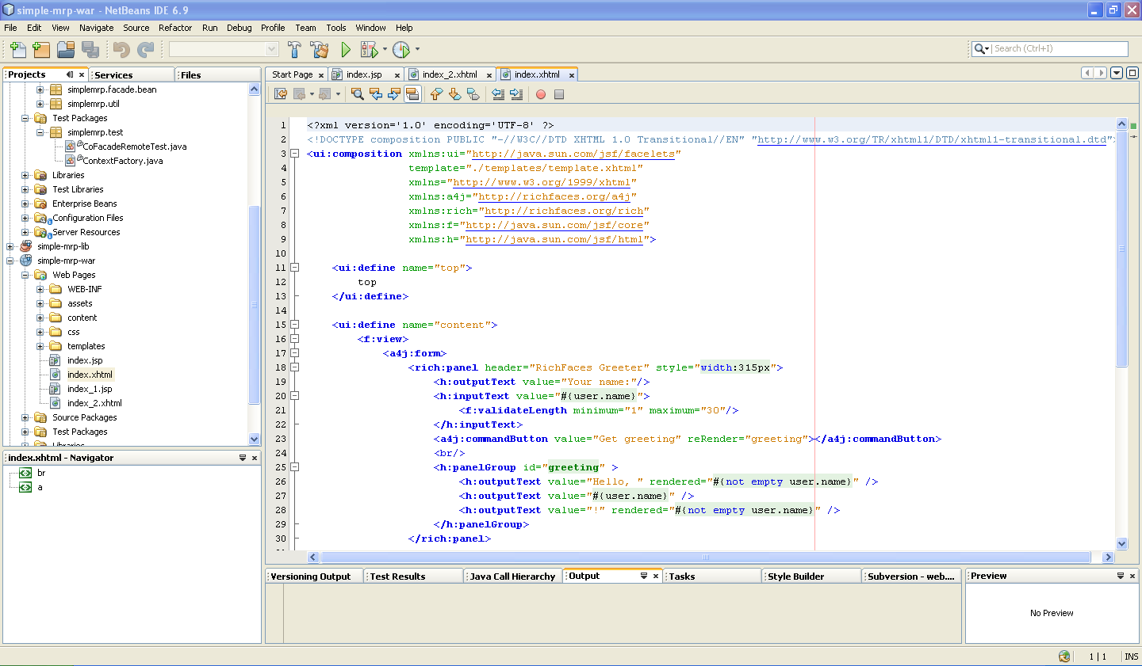
IDE:Netbeans

Slide 7
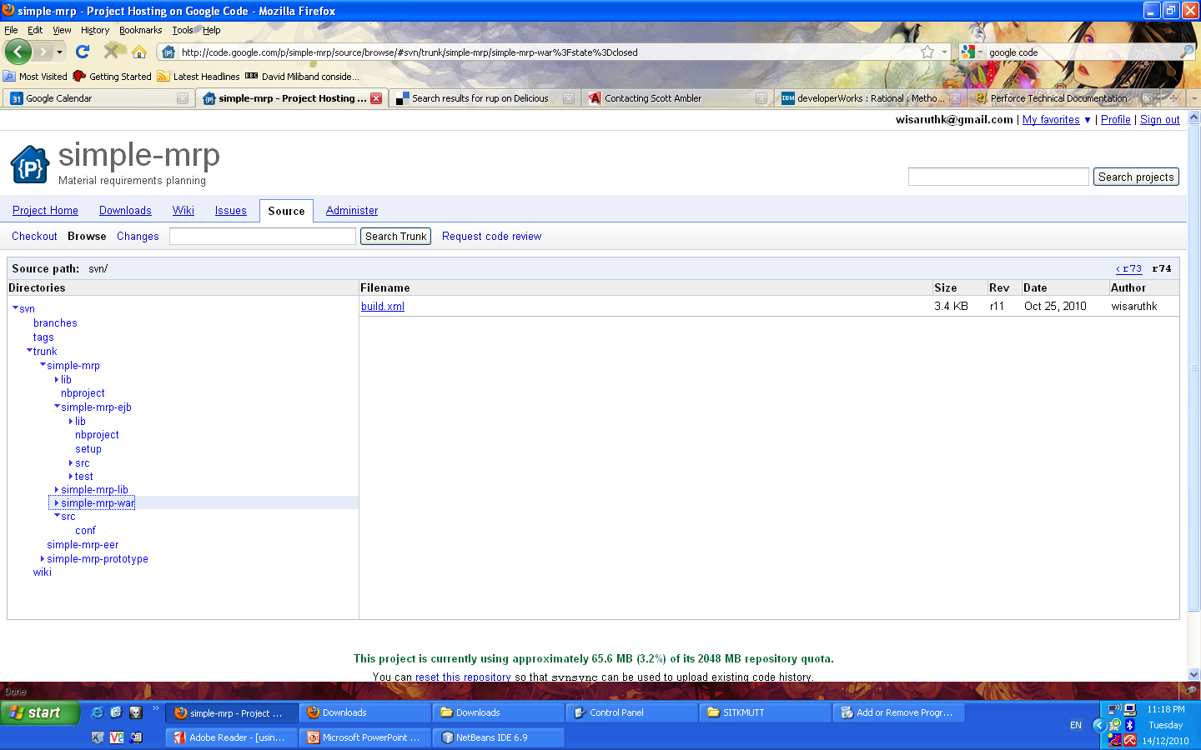
Configuration Management

Slide 8
Development Environment
อธิบายเรื่อง Test Environment
Tools ที่ใช้

Slide 9
Test Environment
อธิบายการ Test และ URL ที่ใช้ Test

Slide 10
Software Architecture
Development Architecture

Slide 11
Software Architecture
Conceptual Diagram

Slide 12
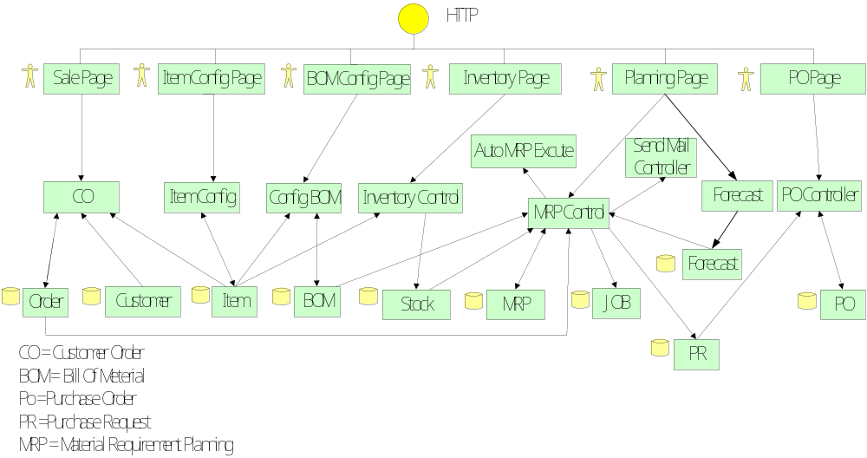

Slide 13
Software Architecture
Concurrent Sub System View

Slide 14
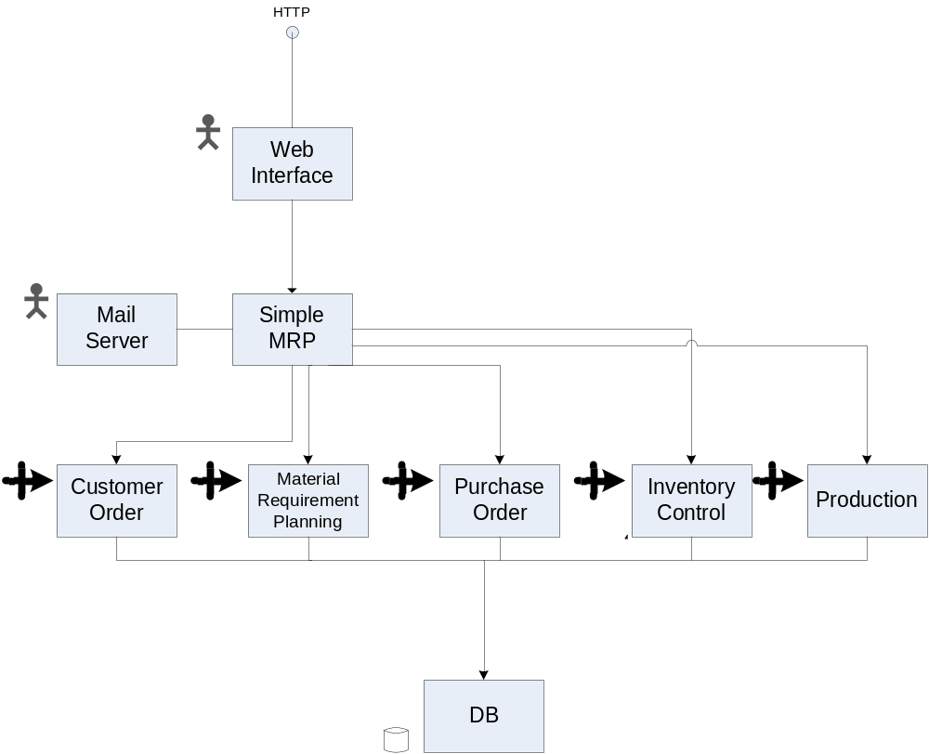

Slide 15
Software Architecture
Implementation Diagram

Slide 16
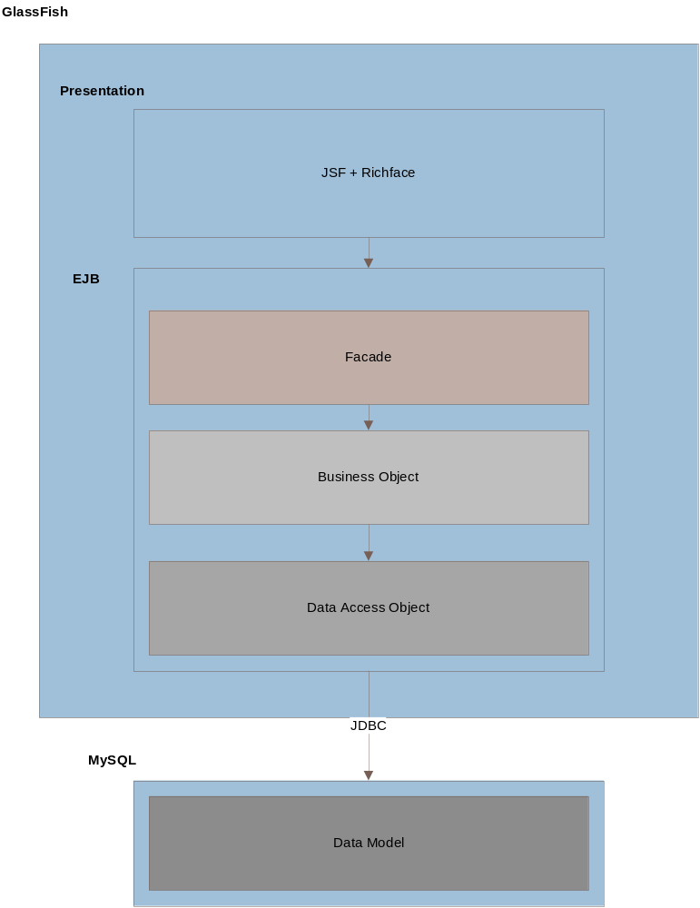

Slide 17
Simple MRP

Slide 18
Document
Software Design Document
Test Plan
Unit Test
Integrate Test Report
Software Architecture Document

Slide 19
Lesson Learn

